Slide 1
Análise de Fibra Alimentar
Bromatologia 2018

Slide 2
Introdução
Quimicamente a fibra alimentar (FA) é composta, principalmente, de polissacarídeos de origem vegetal interligados entre si formando uma rede tridimensional, com a presença de outras substâncias como proteínas de parede celular, lignina, compostos fenólicos, fitatos, oxalatos e outros

Slide 3
Ocorrência
Parede celular vegetal
Lamela média
Compreende a maior parte da fibra alimentar ingerida

Slide 4
Fração fibra da parede celular: Celulose

Slide 5
Hemiceluloses: Xiloglucanos

Slide 6
Hemiceluloses: Arabinoxilanos

Slide 7
β-glucanos

Slide 8
Pectinas (1)

Slide 9
Tabela: Monossacarídeos obtidos após digestão química de polissacarídeos de parede celular de bananas de diferentes cultivares
Sugars μg.g⁻¹ (FW) | Nanicão |  |  | Mysore |  |  | Terra
 | Verde | Madura |  | Verde | Madura |  | Verde | Madura
Fuc | - | - |  | - | 10 |  | - | -
Rha | - | - |  | 20 | - |  | - | -
Ara | - | - |  | - | 10 |  | - | 10
Gal | - | 20 ± 0.44 |  | - | 340 ± 4 |  | - | 260
Man | - | - |  | - | 20 |  | 20 | 20
GalA | 176 ± 12 | 333 ± 32 |  | 180 ± 10 | 170 ± 11 |  | 380 ± 19 | 590 ± 50
GlcA | 30 ± 0 | 60 ± 5 |  | 10 ± 2 | 50 ± 4 |  | 20 ± 2 | 20 ± 2
Apesar da similaridade na composição de monossacarídeos entre cultivares, existem diferenças entre elas.

Slide 10
Outros Compostos
Carboidratos
Ex: rafinose, estaquiose e verbascose
Aditivos alimentares
Ex: amido modificado e metilcelulose
Inulina e FOS
Quitosanas
Amido resistente
Tipo 1: Fisicamente ligado à matriz dos alimentos
Tipo 2: Nativo presente nos alimentos crus
Tipo 3: Formado nos alimentos processados – Amido Retrogradado
Tipo 4: Quimicamente modificado

Slide 11
Amido Resistente
Embora considerado como Fração não-digerível, não é avaliado através do
método enzímico-gravimétrico.
Deve ser quantificado por método específico.
Tipo 1: Fisicamente ligado à matriz dos alimentos
Tipo 2: Nativo presente nos alimentos crus
Tipo 3: Formado nos alimentos processados – Amido Retrogradado
Tipo 4: Quimicamente modificado

Slide 12
Fontes de fibras dos alimentos e seus principais componentes químicos
Tipos de Fibras
Fontes Usuais Principais Monossacarídeos
Celulose
Vários farelos, vegetais e está presente em todas Glc as plantas comestíveis
β-glicanos
Grãos (aveia, cevada e centeio)
Glc
Hemicelulose
Grãos de cereais e em uma boa parte das plantas comestíveis
Xil, Man, Glc, Fuc, Ara, Gal, Agal, Aglc
Pectinas
Frutas (maçã, limão, laranjas, pomelo), vegetais, legumes e batata
Ara, Gal, AGal, Fuc, Ram
Frutanos*
Alcachofra, cevada, centeio, raiz de chicória, cebola, banana, alho, aspargo
Fru, Glc
Amido resistente (AR)
Bananas verdes, batata (cozida/ resfriada),
produtos de amido processado
Glc
Quitina (quitosanas)
Fungos, leveduras, exoesqueleto de camarão, lagosta e caranguejo
Glc-amina, Gal-amina
Rafinose, estaquiose e verbascose
Cereais, legumes e tubérculos
Gal, Glc, Fru
Lignina
Plantas maduras
Alcool sinapílico, coniferílico, p-cumarílico
Agar
Algas marinhas vermelhas
Gal, Gal-anidro , Xil, SO₄
Carragenanas
Algas marinhas vermelhas
Gal, Gal-anidro, SO4
Ácido algínico
Algas marinhas marrons
AGlc, AMan-anidro
Goma karaya
Exsudatos de plantas
Fuc, Gal, AGal, Ram
Goma tragacante
Exsudatos de plantas
Xil, Gal, AGal, Ram, Ara
Goma arábica
Exsudatos de plantas
Gal, Ara, Ram, AGlc
Goma locuste
Sementes de plantas
Gal, Man
Goma guar
Sementes de plantas
Gal, Man
Goma psyllium
Sementes de plantas
Ara, Gal, AGal, Ram, Xil
Gomas xantanas
Microrganismos
Glc, AGlc, Man
AGal=ácido galacturônico, AGlc=ácido glicurônico, AMan=ácido manurônico, Ara=arabinose, Fuc=fucose, Gal=galactose, Glc=glicose, Man=manose, Ram=ramnose, Xil=xilose
* Inulina e frutooligossacarídeos (FOS)

Slide 13
Fontes de Fibra Alimentar Produzidas Industrialmente
Tipos de Fibras Obenção dos Produtos Principais Monossacarídeos
FOS (Frutooligosssacarídeos
Síntese enzimática a partir da Sacarose
Hidrólise enzimática da inulina da raiz do almeirão
Fru, Glc
Trans-Galactooligossacarídeos
Síntese enzimática a partir da lactose
Gal, Glc
Goma de Guar Modificada (PHGG)
Hidrólise enzimática dos galactomananos da goma de guar
Gal, Man
Polidextrose (PDX)
Polimerização da glicose a quente na presença Glc de vácuo, sorbitol e ácido cítrico
Maltodextrina Resistente (MDR)
Hidrólise ácida do amido de milho seguida de Glc hidrólise enzimática
Fru=frutose, Gal=galactose, Glc=glicose, Gal=galactose, Man=manose

Slide 14
Classificação quanto a Solubilidade em Água
Insolúvel
celulose
hemicelulose
pectinas
lignina
Solúvel
pectinas
β-glicanos
gomas
mucilagens
exsudatos
hemiceluloses solúveis

Slide 15
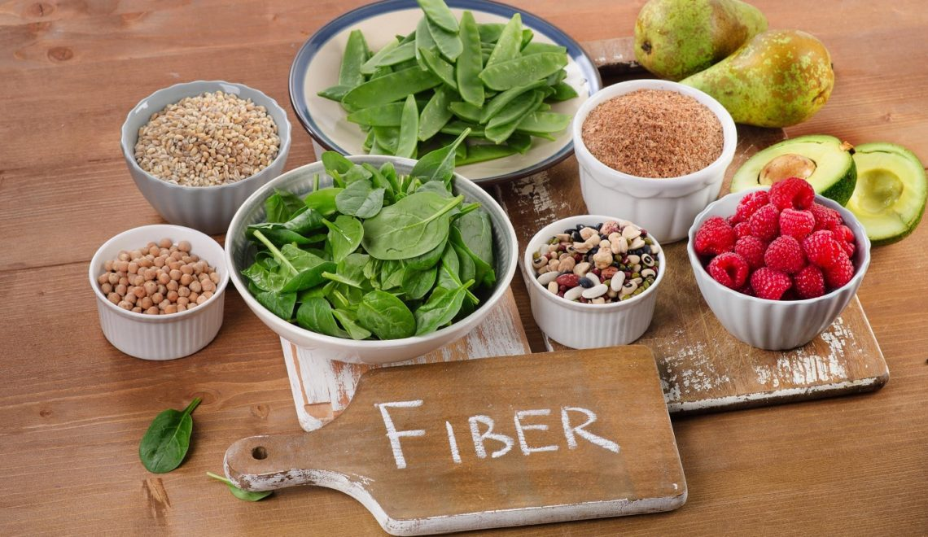
Métodos Analíticos para determinar Fibra Alimentar
Gravimétricos
Enzímico-gravimétricos
Enzímico-químicos
Enzímico-químicos por espectrofotometria
Enzímico-químicos pro cromatografia a gás (CG)
Enzímico-químicos por cromatografia líquida de alta eficiência (CLAE)

Slide 16
Métodos Analíticos para determinar Fibra Alimentar

Slide 17
Gravimétricos
Fibra bruta (FB)
Fibra detergente neutro (NDF) e ácido (ADF)
Fibra detergente neutro modificado (NDF-M)

Slide 18
Fibra Bruta
Extração a quente com:
H₂SO₄
NaOH
Filtração
(1,25%)
(1,25%)
Determinação
Pesagem dos resíduos insolúveis
Limitações:
Perda de
20 a 50% de celuloses
50 a 90% de lignina
100 % de pectinas
± 75% de hemicelulose

Slide 19
Detergente Ácido e Detergente Neutro (Van Soest modificado)
Extração a quente com soluções detergentes
Tratamento com α-amilase
Filtração
Determinação
Pesagem dos resíduos insolúveis
Analisa:
Celulose, hemicelulose insolúvel e lignina → Detergente neutro
Celulose e lignina → Detergente ácido
Limitações:
Não determina → Fibras solúveis
Perde uma parte da hemicelulose insolúvel
Não solubiliza a proteína totalmente
Amido não é totalmente removido (principalmente em alimentos com alto teor do carboidrato)

Slide 20
Enzímico-gravimétrico
(Hellendoorn, Asp, Prosky, Schweizer e Lee)
Hidrólise do amido e da proteína com enzimas (alta pureza)
Precipitação fibra solúvel
Separação das fibras por filtração
Determinação
Pesagem dos resíduos insolúveis (estufa a 105 ºC)
Determinação das cinzas (525 ºC) e proteína (Nx6,25)
Analisa:
Fibra total
Fibra solúvel
Fibra insolúvel
Utilizado:
Tabelas de composição de alimentos
Rotulagem de alimentos

Slide 21
Determinação da fibra alimentar pelos métodos enzímico- gravimétricos (AOAC* e AACC)
AOAC 985.29 ou AACC 32-05
AOAC 991.43 ou AACC 32-07
Prosky, L. et al., 1988
Lee et al., 1992
Amostra (1g) (Lípides < 10%)
50 mL
Tampão Fosfato
α-amilase termoestável
40 mL
Tampão MES−TRIS 0,05 M / pH 8,2
0,08 M / pH 6,0
95-100 ºC / 15 min
10 mL
Protease pH 7,5 / 60 ºC
30 min
10 mL H₂O
(sem ajustar o pH)
NaOH 0,275 N
10 mL
HCl 0,325 N
Amiloglicosidase
5 mL
HCl 0,561 N
pH 4,5 /60 ºC 30 min
A
*Association of Official Analytical Chemists

Slide 22
Determinação da fibra alimentar pelos métodos
enzímico-gravimétricos (AOAC e AACC) (cont.)
A
Filtrar
Filtrado
Etanol 78%
Etanol 78%
Filtrar
Resíduo
Filtrar
Pesar
Resíduo
Pesar
Resíduo
Pesar
Cinzas e Proteína
(Descontar)
Cinzas e Proteína
(Descontar)
Cinzas e Proteína
(Descontar)
FAT
FAI
FAS

Slide 23
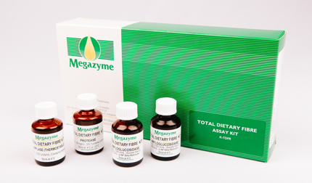
Método enzímico-gravimétrico
(Fontes de Erros)
Preparo da amostra
Proteína residual
Precipitação com etanol
Correção de minerais
Enzimas

Slide 24
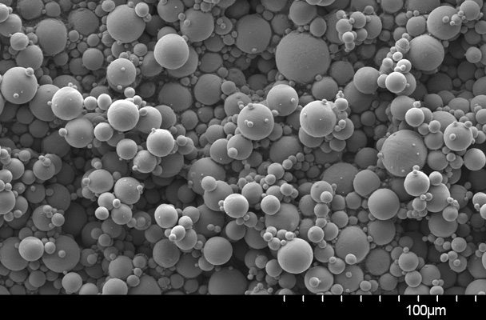
1- Preparo da amostra
Presença de Lípides
Inibem a ação das enzimas
Quando presentes em quantidades 5 a 10%, devem ser extraídos com solventes
Lavagem final com etanol e acetona auxilia na extração de resíduos de lipídeos que podem restar ligados a FA
Tamanho de partículas
▪ 0,3 a 0,5 mm
Caso tenham tamanhos maiores, o tempo de incubação das enzimas deve ser aumentado
Solução: reduzir o tamanho das partículas da melhor maneira possível

Slide 25
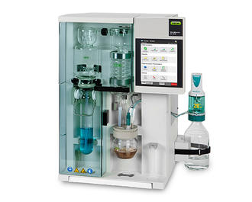
2- Proteína Residual
Não há remoção completa da proteína
No resíduo sempre resta parte da proteína cujo acesso da protease pode ser dificultado devido a associação com polissacarídeos da FA, entre outras razões.
O método de análise (Kjeldhal) é uma estimativa do teor de proteína (como todo método de análise deste nutriente).
Alimentos de origem animal contém elevado conteúdo de proteína e podem levar a alta quantidade na FA
Alimentos com presença de quitina podem levar a erro, pois o N presente neste polissacarídeo será considerado como protéico

Slide 26
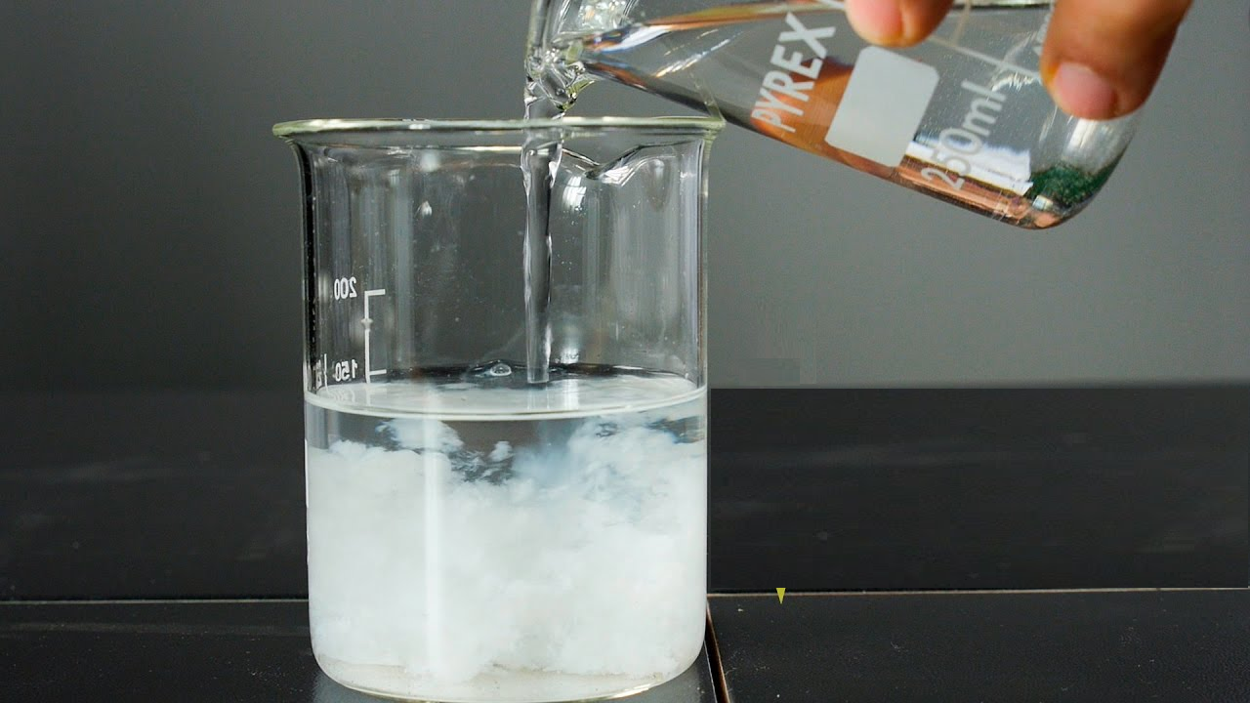
3- Precipitação com Etanol a 80%
Não há precipitação de:
Polímeros de GP abaixo de 10 unidades
Ex: Inulina e oligofrutose
Co-precipitação de reagentes
Ex: Tampão fosfato pode precipitar com etanol.
- os métodos atuais substituem o Tampão fosfato por
tampões orgânicos (MES, TRIS). Necessários estar atento ao
protocolo utilizado.
Co-precipitação de ácidos orgânicos
Ex: Ácidos oxálico, cítrico e fítico

Slide 27
4- Correção de minerais
Minerais presentes nos alimentos associados a fração fibra
Minerais presentes no ácido fítico, oxálico e cítrico
Minerais provenientes dos reagentes
Todos devem ser descontados pelo valor obtido na análise de cinzas na FA

Slide 28
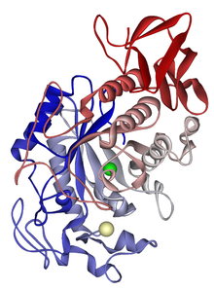
4- Enzimas
Enzimas– devem ser altamente purificadas
Uso de α-amilase termoestável – quebra de ligações a-1,4
Protease – quebra de ligações peptídicas – formação de pequenos peptídeos solúveis mesmo em etanol
Amiloglicosidase – quebra de ligações α-1,4 e α-1,6

Slide 29
Métodos enzímico-químicos
(Southgate, Uppsala e Englyst)
Separação dos componentes da fibra
Hidrólise dos polímeros, geração dos monômeros
Monômeros são determinador por
Espectrofotometria
Cromatografia (GC ou HPLC)

Slide 30
Fibra dos alimentos em diferentes sistemas analíticos (% base seca)
Alimento | Métodos analíticos
 | Fibra bruta | NDF | Fibra Alimentar
Trigo integral | 2,9 | 8,5 | 11,8
Farinha de centeio integral | 2,2 |  | 23,0
Batata inglesa | 1,9 | 10,8 | 11,0
Farinha de mandioca | 2,0 |  | 6,3
Feijão carioca | 4,9 |  | 19,3
Alface | 13,7 | 14,1 | 33,1
Couve | 6,9 | 16,0 | 32,6
Couve-flor | 9,4 | 14,0 | 27,0
Repolho | 11,6 | 12,1 | 27,2
Tomate | 9,7 | 17,6 | 22,1
Pepino | 8,7 | 16,0 | 28,5
Beterraba | 8,2 | 8,8 | 15,9
Cebola | 6,7 | 4,9 | 15,5
Cenoura | 8,5 | 10,1 | 23,9
Maçã | 4,4 | 16,5 | 13,8
Método enzímico-gravimétrico Método de Englyst

